Slide 1
Optimizacija upita kod PostgreSQL baze podataka
Mentor: Student:
Prof. dr Aleksandar Stanimirovic Zeljko Vasic, br.ind. 1808

Slide 2
Osnovne metrike performansi SQL upita
1.Vreme izvrsavanja (Execution Time)
2.Broj citanja
3.Iskoriscenost CPU-a i memorije
Komande za merenje performansi upita su EXPLAIN i EXPLAIN ANALYZE.
EXPLAIN samo prikazuje plan izvrsenja upita, EXPLAIN ANALYZE prikazuje plan izvrsenja upita i izvrsava upit.

Slide 3
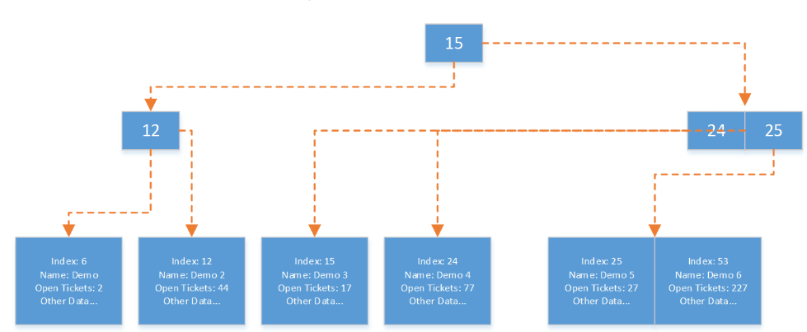
Indeksi
Fizicka struktura podataka koje omogucava brze pronalazenje redova bez potrebe da se pregledava cela tabela red po red.
Najcesce je predstavljen balansiranim stablom.
Potencijalno ubrzava ili usporava pisanje podataka.

Slide 4
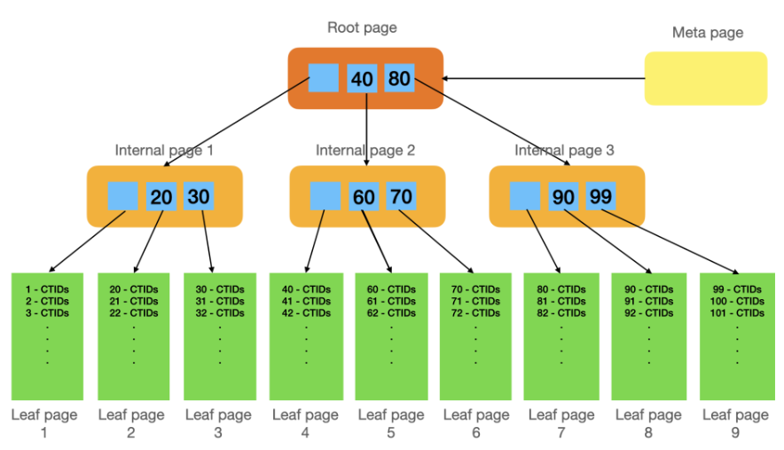

Slide 5
Partial indeks se pravi na koloni ali samo za one redove koji zadovoljavaju odredjeni uslov.
Time se smanjuje prostor na disku koji indeks zauzima.
Expression indeks i se pravi na izrazu (expression) koji ukljucuje kolonu a ne direktno na samoj koloni.

Slide 6
Koriscenje podupita na optimalan nacin
Kada se koristi operator IN, baza izvrsava ceo podupit a tek onda proverava da li neki red iz spoljne tabele pripada rezultatu tog podupita.
Kada se koristi operator EXISTS, cim se pronadje jedan red koji zadovoljava uslov, izvrsavanje se odmah prekida.
Preporuceno je koristiti operator IN samo ukoliko nije moguce koristiti operator EXISTS.

Slide 7

Operator WITH u SQL-u oznava CTE(Common Table Expression), odnosno neku vrstu privremene tabele koja postoji samo tokom izvrsavanja upita.
Koriscenjem privremenih tabela u kojima su smesteni filtrirani podaci, JOIN-i rade sa tabelama koje imaju manji broj podataka, odnosno sadrze samo potrebne podatke i vreme izvrsavanja upita je krace.

Slide 8
Agregacije i grupisanje
Za filtriranje podataka pre nego sto se primeni agregacije koristi se WHERE klauzula.
Za filtriranje podataka nakon grupisanja se koristi HAVING klauzula.
Za grupisanje se koristi GROUP BY klauzula koja zahteva sortiranje po koloni po kojoj se grupise. Ako vec postoji indeks na toj koloni, PostgreSQL moze da iskoristi taj indeks i na taj nacin izbegne dodatno sortiranje.

Slide 9
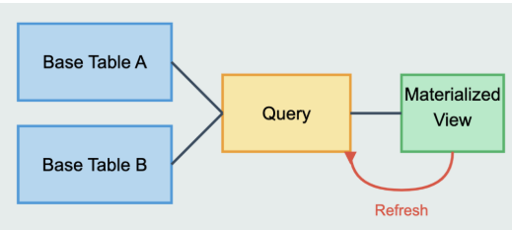
Materialized view
Materijalizovani pogled predstavlja predefinisanu tabelu koja cuva rezultat vec izvrsenog upita.
Baza ne mora svaki put da obradjuje sve redove tabele.
REFRESH MATERIALIZED VIEW - komanda za osvezavanje materijalizovanog pogleda.

Slide 10
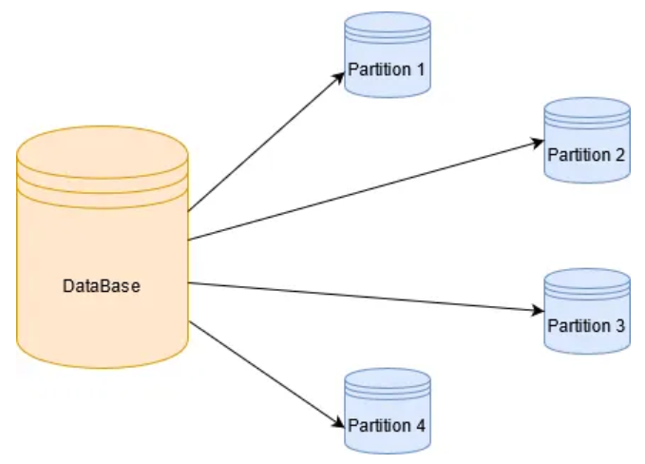
Particionisanje tabela
Svaka particija sadrzi podskup podataka iz glavne tabele, pri cemu se delovi podataka dodeljuju particijama na osnovu odredjenih kriterijuma.
Vrste particionisanja u PostgreSQL-u:
Range partitioning (particionisanje po opsegu vrednosti)
List partitioning (particionisanje po listi vrednosti)
Hash partitioning (particionisanje po hash vrednosti)

Slide 11
HVALA NA PAZNJI

